Slide 1





Министерство образования НСО Государственное автономное учреждение дополнительного образования Новосибирской области «Областной центр развития творчества детей и юношества»
Независимая оценка качества образовательных программ в Навигаторе дополнительного образования детей Новосибирской области
Митина Эмилия Ивановна,
методист РМЦ ДОД ГАУ ДО НСО «ОЦРТДиЮ»

Slide 2
Независимая оценка качества дополнительного образования детей
Независимая оценка качества образования – это оценочная процедура, которая в соответствии с пунктом 1 ст. 95 Закона «Об образовании в РФ» направлена на получение сведений об образовательной деятельности, о качестве подготовки обучающихся и реализации образовательных программ.

Slide 3
Независимая оценка - это
1. Получение объективной информации о качестве оказания услуг дополнительного образования, а также повышения качества деятельности организаций, осуществляющих образовательную деятельность по дополнительным общеобразовательным программам.
2. В рамках системы персонифицированного финансирования все программы должны пройти независимую оценку качества перед включением в реестр образовательных программ.
Остальные программы, которые не переводятся на персонифицированное финансирование, могут пройти процедуру оценки добровольно.

Slide 4
Нормативные документы, регламентирующие НОК ДОП
ФЗ от 29.12.2012 г. №273-ФЗ «Об образовании в Российской Федерации»;
ФЗ от 21.07.2014 № 212-ФЗ «Об основах общественного контроля в Российской Федерации»;
Концепция развития дополнительного образования детей, утвержденная распоряжением Правительства Российской Федерации от 4 сентября 2014 г. №1726-р;
Приказ Минобрнауки РФ от 20.05.2014 г. № 556 «Об утверждении квалификационных требований к экспертам, требований к экспертным организациям, порядка их аккредитации, в том числе порядка ведения реестра экспертов и экспертных организаций, порядка отбора экспертов и экспертных организаций для проведения аккредитационной экспертизы»;
5) Методические рекомендации по проведению независимой оценки качества образовательной деятельности организаций, осуществляющих образовательную деятельность, направленные Минобрнауки России письмом от 1 апреля 2015 г. №АП-512/02;
6) Методические рекомендации об организации независимой оценки качества дополнительного образования детей, направленными Минобрнауки России письмом от 28 апреля 2017 г. № ВК-1232/09 «О направлении методических рекомендаций»;
7) Региональный проект «Успех каждого ребенка»;
8) Соответствующий приказ Министерства образования НСО.

Slide 5
Механизм оценки качества ДОП
Механизм оценки качества дополнительных общеобразовательных программ -общественная экспертиза на основании добровольной заявки авторов программы или организации, реализующей (или планирующей реализовывать) данную программу.
Проведение общественной экспертизы в рамках процедуры НОК предусматривает выполнение следующих процедур:
1) подготовку к проведению общественной экспертизы;
2) проведение общественной экспертизы;
3) обработку и оформление результатов общественной экспертизы;
4) принятие мер по улучшению качества дополнительных общеобразовательных программ.

Slide 6
Кто проводит общественную экспертизу?
Группа общественных экспертов, состав которых утверждается приказом
ГАУ ДО НСО «ОЦРТДиЮ».
Общественными экспертами могут быть представители науки, педагогические работники образовательных организаций разных типов и разных ведомств, имеющие опыт работы с программами дополнительного образования.

Slide 7
Требования к экспертам
1. К экспертам предъявляются следующие квалификационные требования:
1.1. Наличие высшего образования и стажа работы в сфере образования не менее 5 лет.
1.2. Эксперт должен:
1.2.1. Знать:
законодательство Российской Федерации в сфере образования, включая Федеральный закон от 29 декабря 2012 г. N 273-ФЗ "Об образовании в Российской Федерации« нормативные правовые акты по ДОД, в т. ч. по организации НОК ДОД;
порядок работы со служебной информацией, а также с персональными данными;
способы и особенности применения сетевой формы реализации образовательных программ, а также реализации образовательных программ с применением электронного обучения и дистанционных образовательных технологий.
1.2.2. Обладать навыками работы с компьютерной и другой оргтехникой, применения современных информационно-телекоммуникационных технологий; применения правил деловой этики.
1.2.3. Уметь:
взаимодействовать в процессе проведения экспертизы с представителями экспертных организаций (Региональный модельный центр),
работать с нормативными правовыми актами, регламентирующими разработку и реализацию дополнительных образовательных программ;
проводить экспертизу дополнительных образовательных программ;
устанавливать соответствие (несоответствие) содержания и качества образовательных программам критериям независимой оценки качества.
1.2.4. Обладать опытом разработки и реализации дополнительных образовательных программ.
Требования соответствуют квалификационным требованиям к экспертам, утвержденным
приказом
Министерства образования РФ
от 20.05.2014 г.
№ 556.

Slide 8
Комплекс действующих нормативных документов
Проектирование и реализация ДООП
Методические рекомендации Минобрнауки РФ № 09-3242 от 18.11.2015 г.
Концепция развития дополнительного образования детей (Распоряжение Правительства РФ от 04.09.2014 г. № 1726-р)
Санитарные правила и нормы (СанПиН) от 04.07.2014 г. № 41
Приказ Министерства просвещения РФ от 09.11.2018 г. № 196
ФЗ № 273 «Об образовании в РФ» от 29.12.2012 г.

Slide 9
Критерии независимой оценки ДОП
Критерии оценки будут отражены в приложении к Регламенту проведения независимой оценки качества дополнительных общеобразовательных программ, который утверждается приказом Министерства образования НСО.

Slide 10
Критерии независимой оценки ДОП
Результаты экспертизы
1 | от 30 до 41 баллов | Программа может быть рекомендована для формирования Реестра программ, включенных в систему персонифицированного финансирования
2 | от 19 до 29 баллов | Программа нуждается в доработке и может быть рекомендована для формирования Реестра программ, включенных в систему персонифицированного финансирования только после устранения недочетов.
3 | 18 баллов и менее | Программа нуждается в доработке и не может быть рекомендована для формирования Реестра программ, включенных в систему персонифицированного финансирования

Slide 11
Критерии независимой оценки ДОП
Паспорт программы для размещения в Навигаторе
Титульный лист
Раздел 1 «Комплекс основных характеристик»
Раздел 2 «Комплекс организационно-педагогических условий»
Список литературы, информационных ресурсов
Культура оформления программы

Slide 12
Критерии независимой оценки ДОП
Паспорт программы для размещения в Навигаторе.
http://detinso.ru
https://modnso.ru/upload/iblock/166/16690d02e233b577669ff58eaeb83907.pdf

Slide 13
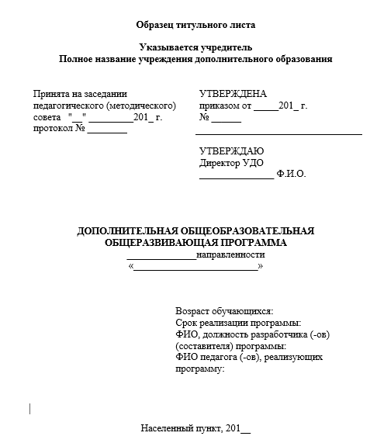
Титульный лист

Slide 14
Критерии независимой оценки ДОП
Раздел 1 «Комплекс основных характеристик»
1) Пояснительная записка
- наличие необходимых элементов;
обоснование актуальности;
обоснование новизны, отличительных особенностей;
учет особенностей обучающихся;
особенности реализации программы (дистанционная, сетевая);
режим занятий;
Обоснованность цели и задач.
Ученый план (УТП)
Содержание
Планируемые результаты

Slide 15
Критерии независимой оценки ДОП
Раздел 1 «Комплекс организационно-педагогических условий»
1) Календарный учебный график
Условия реализации программы:
материально-технические;
Информационные и кадровые;
Формы аттестации;
Оценочные материалы;
Методические материалы.

Slide 16
Критерии независимой оценки ДОП
Список литературы, цифровых источников информации.
Критерий культуры оформления программы.

Slide 17
Министерство образования НСО Государственное автономное учреждение дополнительного образования Новосибирской области «Областной центр развития творчества детей и юношества»
Митина Эмилия Ивановна,
методист РМЦ ДОД ГАУ ДО НСО «ОЦРТДиЮ».
Контактная информация: тел. 8 (383) 383-32-41, e-mail - mei@donso.su

